Slide 1
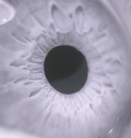
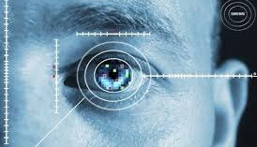
Biometria Oculare e Eye Tracking
Tecnologie a confronto
Gennari Ginevra
Fulginiti Rebecca
Hildago Soria Kiara Nicolle
Pedrinazzi Riccardo

Slide 2
Indice
L'occhio: perché è così importante per il riconoscimento identitario
Trasformata di Hough
Confronto Metodologico: Hough vs MediaPipe
Che cos'è l'iride
Riconoscimento dell'iride
Algoritmo di Daugman
L'iris Code
Conclusioni
Sitografia

Slide 3
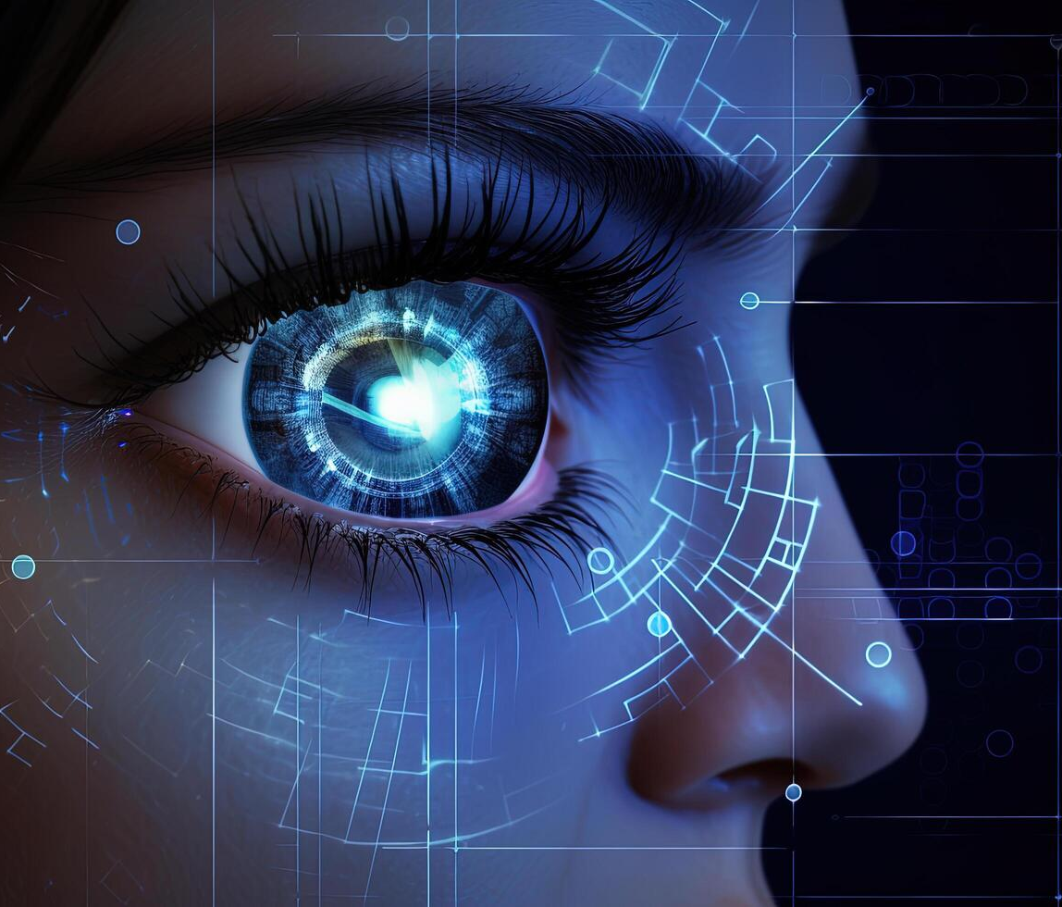
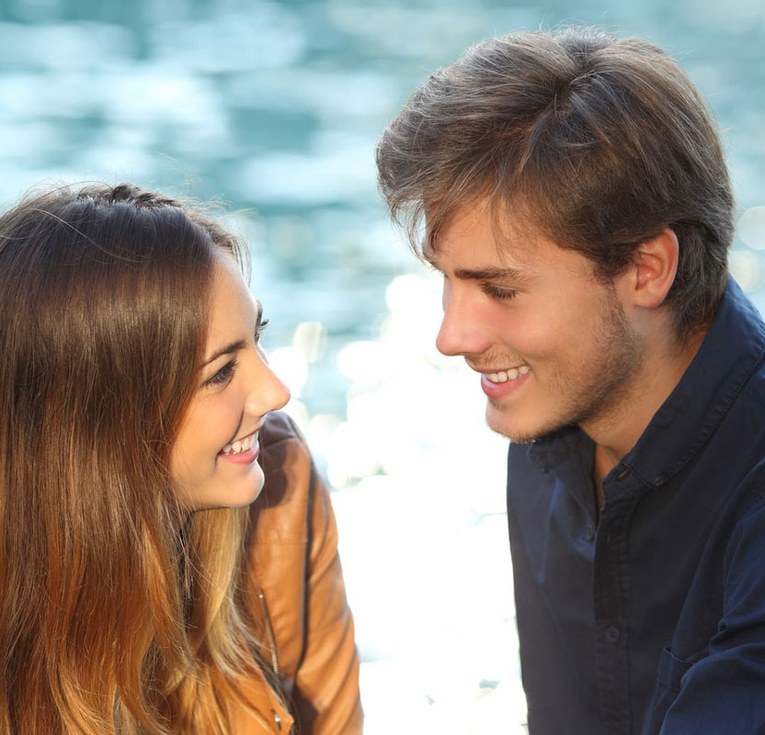
L'occhio come oggetto sociale
Dal volto possiamo cogliere identità, età, sesso, emozioni, stato di attenzione — e gli occhi occupano un posto centrale in questo processo.
Gli occhi guidano l’attenzione, indicano lo sguardo, trasmettono emozioni e intenzioni, permettono di stabilire contatti visivi e riconoscere le persone.
Quando guardiamo un volto i nostri occhi si rivolgono istintivamente alla regione oculare. Questo perché la zona degli occhi contiene molti elementi diagnostici
Gli occhi e lo sguardo sono stimoli molto importanti nelle interazioni sociali umane.

Slide 4
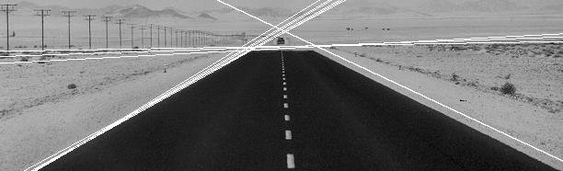
Trasformata di Hough-cos'è?
È una tecnica di visione artificiale che serve per rilevare forme geometriche (linee, cerchi, ellissi, ecc.) in un’immagine, anche se:
la forma è parzialmente nascosta (occlusioni, palpebre, rumore)
i bordi non sono perfetti
l’immagine è un po’ sporca
L’idea chiave è:
invece di cercare le forme direttamente nell’immagine, le cerco in uno spazio dei parametri, dove ogni punto “vota” per le forme a cui potrebbe appartenere.

Slide 5

Meccanismo di voto
La trasformata di Hough utilizza una struttura detta accumulatore, che discretizza lo spazio dei parametri
Ogni punto di bordo vota per tutte le configurazioni parametriche compatibili con esso
Le configurazioni che ricevono il maggior numero di voti corrispondono alle forme presenti nell’immagine
Il riconoscimento della forma si riduce alla ricerca di massimi locali nell’accumulatore
I massimi dell’accumulatore rappresentano le forme che mettono d’accordo il maggior numero di punti di bordo

Slide 6
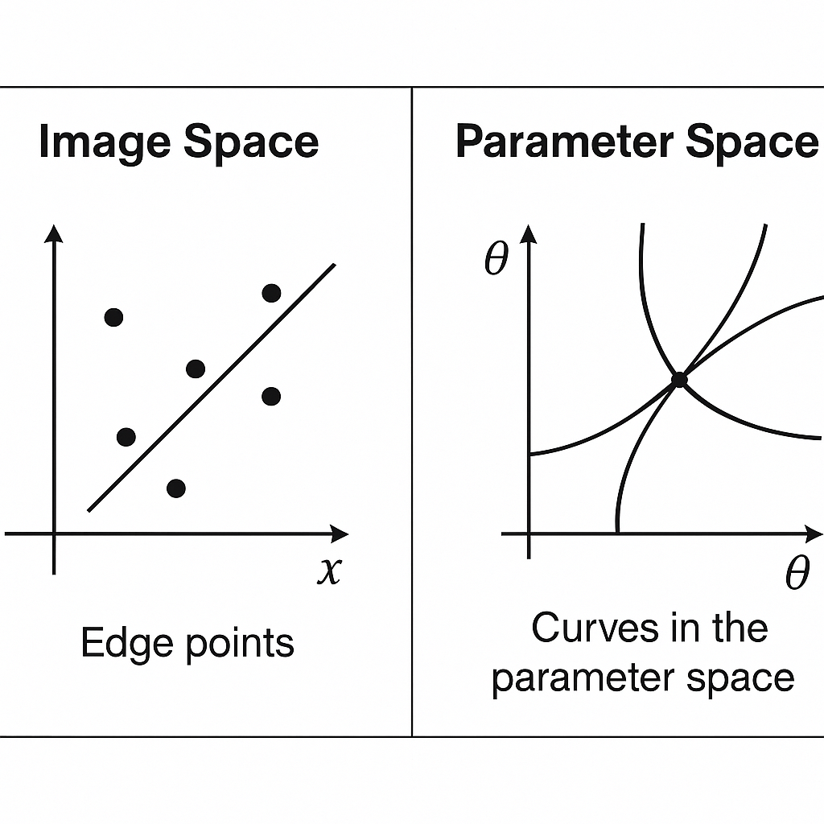
Spazio immagine e spazio dei parametri

Slide 7
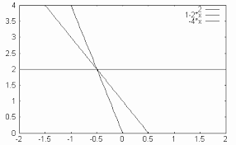
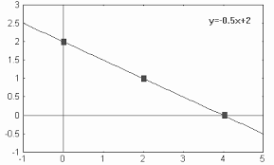
Trasformata di Hough-rette
ρ=xcos⁡θ+ysin⁡θ
Parametrizzazione che rappresenta tutte le rette, incluse quelle verticali
Ogni punto di bordo può appartenere a infinite rette
Un punto genera una curva nello spazio dei parametri (ρ,θ)(\rho, \theta)(ρ,θ)
Punti appartenenti alla stessa retta producono curve che si intersecano
L’intersezione identifica la retta presente nell’immagine

Slide 8
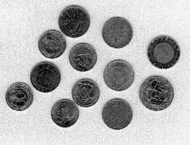
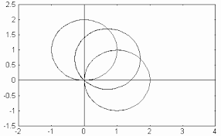
Trasformata di Hough-cerchi
(x − xc )2+(y − yc )2 = r2
Un cerchio è definito da centro (xc,yc)(x_c, y_c)(xc ,yc ) e raggio rrr
Se il raggio è incognito, lo spazio dei parametri è tridimensionale (xc,yc,r)(x_c, y_c, r)(xc ,yc ,r)
Ogni punto di bordo genera una superficie nello spazio dei parametri
Le intersezioni delle superfici identificano un cerchio reale
Metodo più costoso computazionalmente, ma efficace anche con bordi parziali

Slide 9
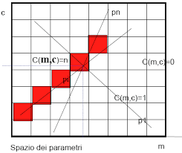
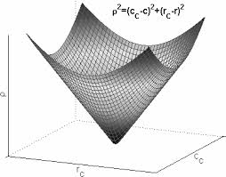

Slide 10
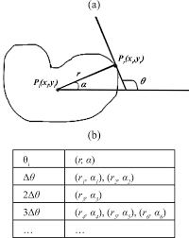
Trasformata di Hough generalizzata
Utilizzata quando la forma non è descrivibile con un’equazione semplice
La forma è rappresentata rispetto a un punto di riferimento
Si utilizza una tabella (R-table) che collega la direzione del bordo alle posizioni possibili del punto di riferimento
Permette di includere rotazione e scala
Estende la Hough al riconoscimento di oggetti complessi

Slide 11
Algoritmo
passo 0: costruisci la tabella di riferimento RT
passo 1: inizializza l'accumulatore
passo 2: ripeti per ogni punto di contorno:
passo 2.1: calcola β
passo 2.2: calcola i possibili centri per ogni elemento della RT
xc= x + S ρcos(α(β, φ))
yc= y + S ρsin(α(β, φ))
passo 2.3: vota (incrementa l'accumulatore)
passo 3: analizza l’accumulatore (ricerca i massimi)

Slide 12
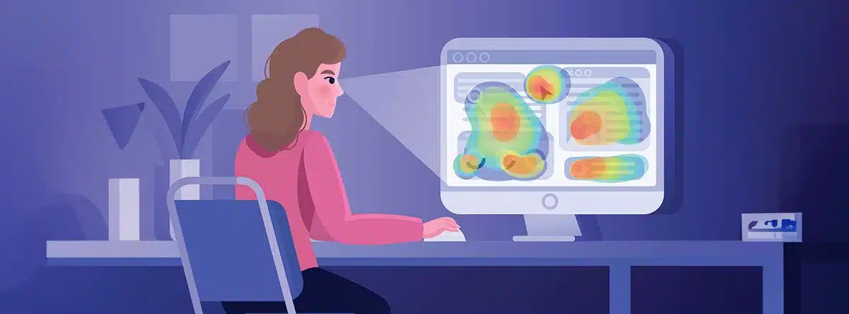
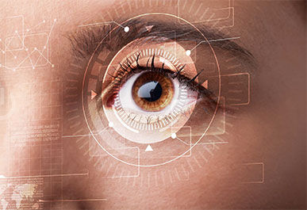
HT applicata all'occhio: biometria vs eye tracking
Biometria (iride) | Eye tracking
Obiettivo: chi è | Obiettivo: dove guarda
Segmentazione di iride e pupilla | Segmentazione della pupilla
Serve una delimitazione molto precisa dell’iride | Serve una stima stabile del centro
Usata per identificazione/autenticazione | Usata per stima dello sguardo
Focus su pattern dell’iride | Focus su posizione geometrica

Slide 13
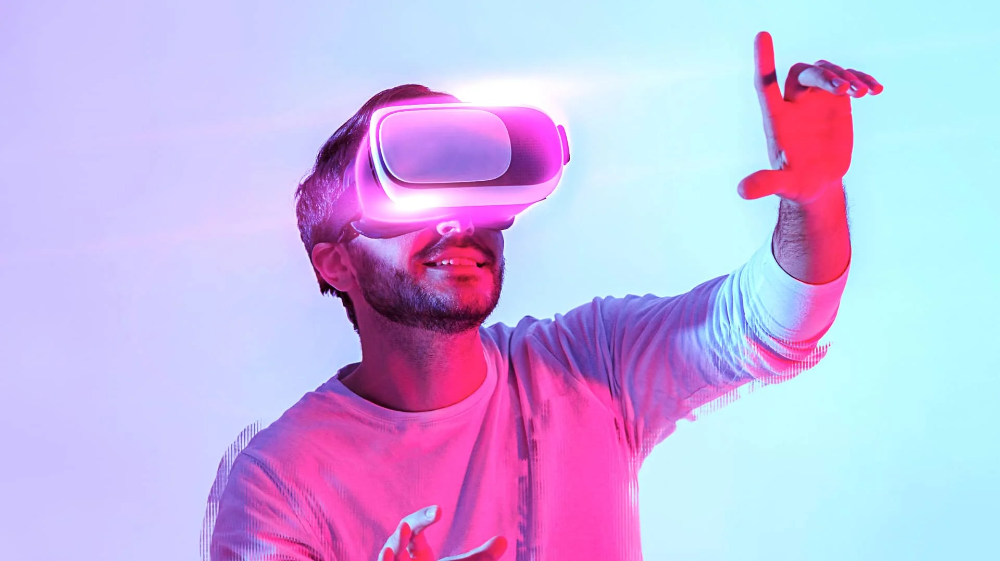
Applicazioni moderne
Eye tracking
VR/AR e interazione naturale
monitoraggio attenzione (automotive)
assistive technologies
neuroscienze e psicologia
Biometria
controllo accessi ad alta sicurezza
identità digitale
dispositivi mobili
sistemi di sorveglianza

Slide 14
Confronto Metodologico: Hough vs MediaPipe
L'evoluzione tecnologica nel tracciamento oculare
Approccio Classico (Trasformata di Hough):
Funzionamento: Cerca forme circolari (iride) tramite rilevamento bordi.
Limiti Critici: Sensibile a luce e riflessi. Fallisce con occlusioni (es. palpebra). Richiede tuning manuale costante.
Approccio Moderno (MediaPipe Face Mesh):
Funzionamento: Deep Learning su 468 punti 3D del volto.
Vantaggi: Robusto a scarsa illuminazione. Gestisce nativamente le occlusioni. Coordinate normalizzate senza tuning manuale.

Slide 15
La Funzione run(self)
Nell’esecuzione del programma la funzione run agisce come orchestratore in tempo reale:
1. Gestione I/O: Mantiene il canale diretto con l'hardware (Webcam).
2. Sincronizzazione: Coordina acquisizione video e velocità AI.
3. Logica di Stato: Gestisce transizione tra 'Calibrazione' e 'Operatività'.
4. Feedback Loop: Aggiorna l’HUD per scopi di test real time e debug

Slide 16
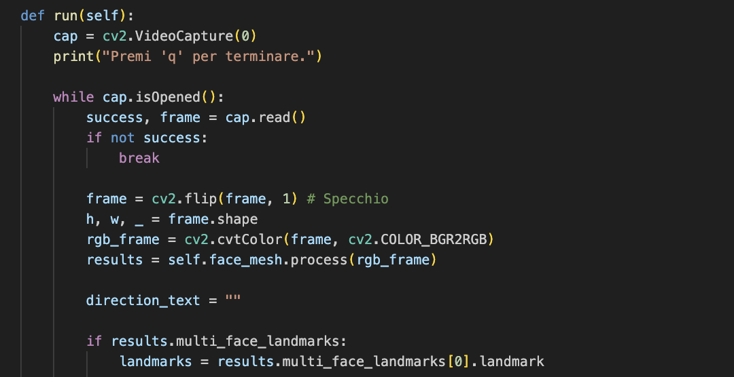
Acquisizione e Pre-Processing Video
Preparazione del Dato Visivo per l'AI
Inizializzazione Hardware: Accesso diretto al buffer video (cv2.VideoCapture).
Mirroring (Effetto Specchio): Inversione asse orizzontale (cv2.flip) fondamentale per la coordinazione occhio-mano dell'utente.
Conversione Colore: Passaggio obbligato da BGR (OpenCV) a RGB (MediaPipe) per corretta interpretazione di ombre e colori.

Slide 17
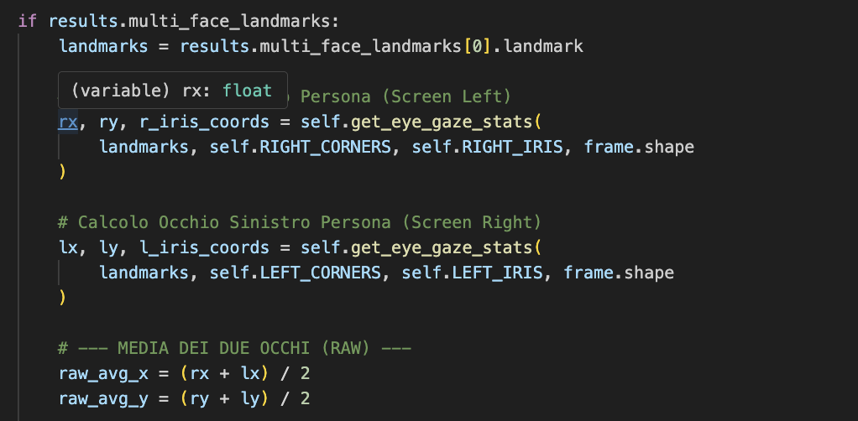
Analisi Facciale e Stabilizzazione
Topic: Dal Pixel al Dato Geometrico
Generazione mesh 3D densa (468 landmarks).
Estrazione Granulare: Isolamento vettori geometrici di iride e pupilla.
Analisi oculare: - Indipendente su entrambi gli occhi. - Calcolo media aritmetica per ridurre rumore digitale e jitter.

Slide 18
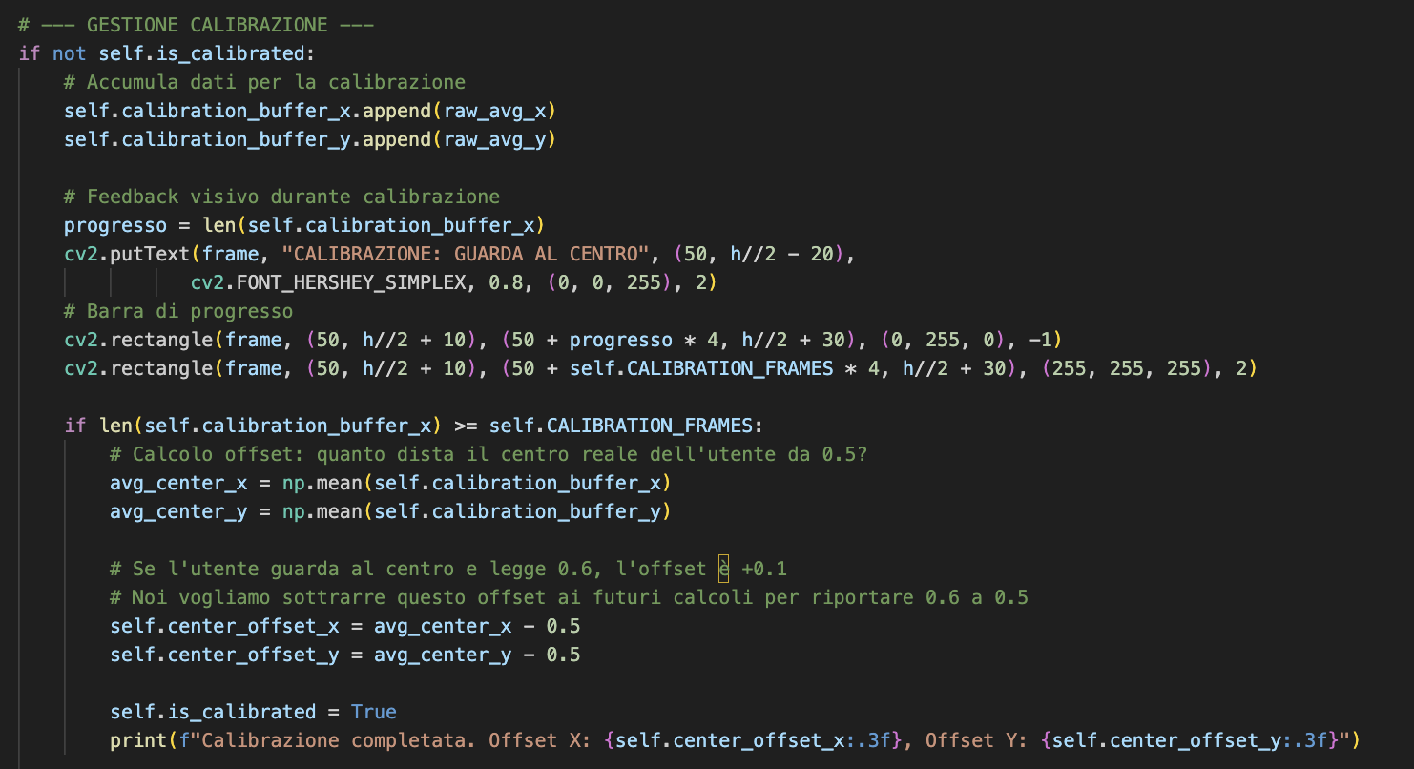
Fase A (Calibrazione)
Calibrazione centro Utente (Primi 60 Frame)
Raccolta dati in un buffer per creare un campione affidabile della posizione centrale per l’utente.
Determinazione della deviazione matematica tra la posizione fisica dell'utente e il centro ideale (0.5).
Sblocco fase operativa una volta stabilizzato l'offset.

Slide 19
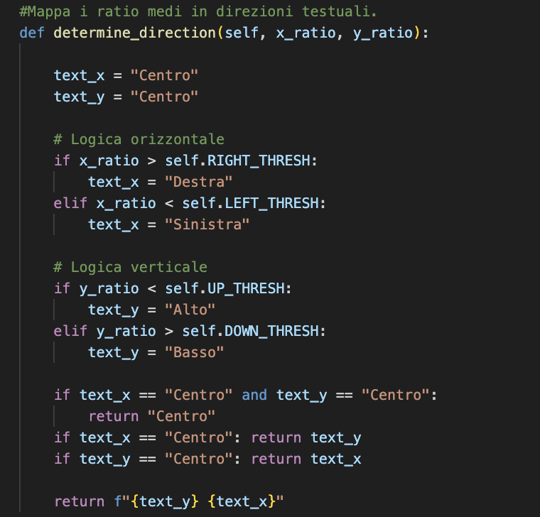
Fase B (Operativa)
Normalizzazione e Logica Decisionale
Normalizzazione Dinamica: Applicazione formula 'Posizione = Raw - Offset' per rendere l'algoritmo agnostico alla posizione.
Data Clamping: Forzatura dati nel range [0.0, 1.0] per prevenire errori.
Classificazione: Mapping da valori continui a classi discrete (es. 'Alto Destra') tramite soglie.
Logging: Salvataggio dati 'puliti' per i grafici finali.

Slide 20
Output Visivo e Chiusura
HUD e Generazione Report
Rendering HUD
Disegno cerchi su pupille e linee contorno per feedback visivo immediato.
Stampa dati numerici a video per debugging.
Shutdown Pulito: Rilascio risorse hardware (cap.release) alla chiusura.
Post-Processing: Generazione grafici PNG (Time Series e Scatter Plot) solo dopo la chiusura della finestra video.

Slide 21
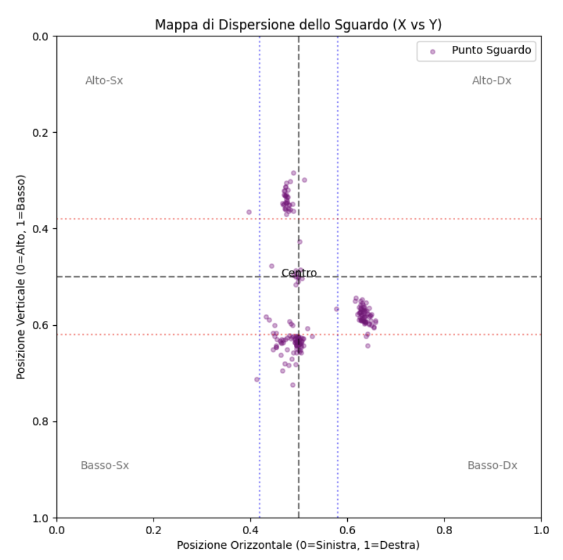
Grafici (1)
Questo grafico mostra uno scatter plot con le posizioni dello sguardo registrate
ad ogni frame, è utile per rilevare la concentrazione dello sguardo su specifici punti e per quanto tempo ci si è soffermati su una zona in particolare.

Slide 22
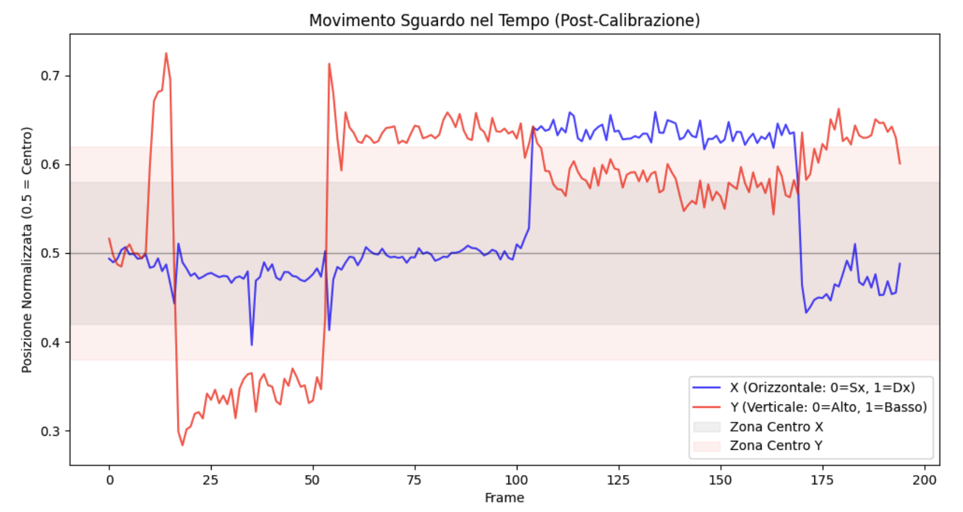
Grafici (2)
Questo è un grafico temporale che mostra il cambiamento della posizione dello sguardo in funzione del tempo, è curioso osservare che i rapidi cambiamenti di altitudine segnalano un cambio di posizione dell’occhio

Slide 23
Dalla localizzazione dell’occhio al riconoscimento dell’iride
Le tecniche analizzate (Hough, MediaPipe) permettono di localizzare l’occhio nell’immagine.
Questa fase è necessaria per individuare la regione di interesse (ROI).
Per il riconoscimento identitario è però necessario analizzare una caratteristica biometrica specifica: l’iride.

Slide 24
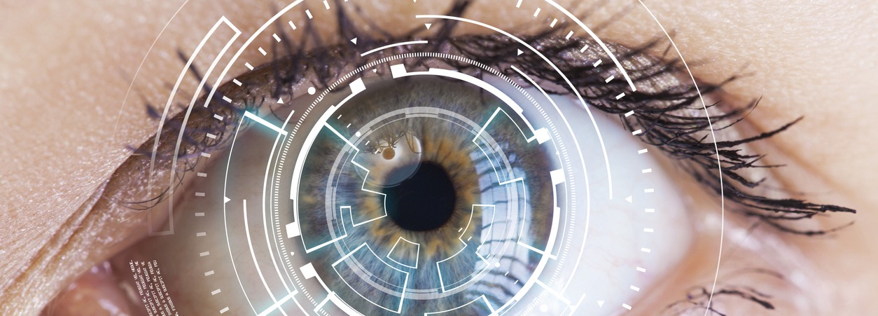
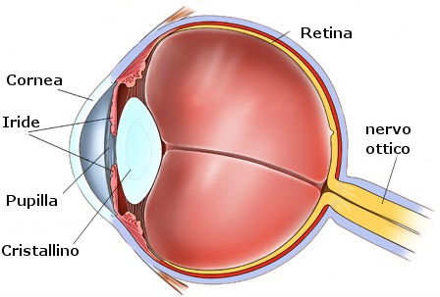
Che cos'è l'iride?
L’iride è la parte colorata dell'occhio che si occupa di stringere o dilatare la pupilla ed è situata tra la cornea e il cristallino
La tessitura dell’iride si definisce nel corso dei primi due anni di vita ed è caratterizzata da informazioni molto discriminanti, utili ai fini dell’identificazione.
Ogni iride è unica; anche gemelli identici hanno iridi diverse.

Slide 25
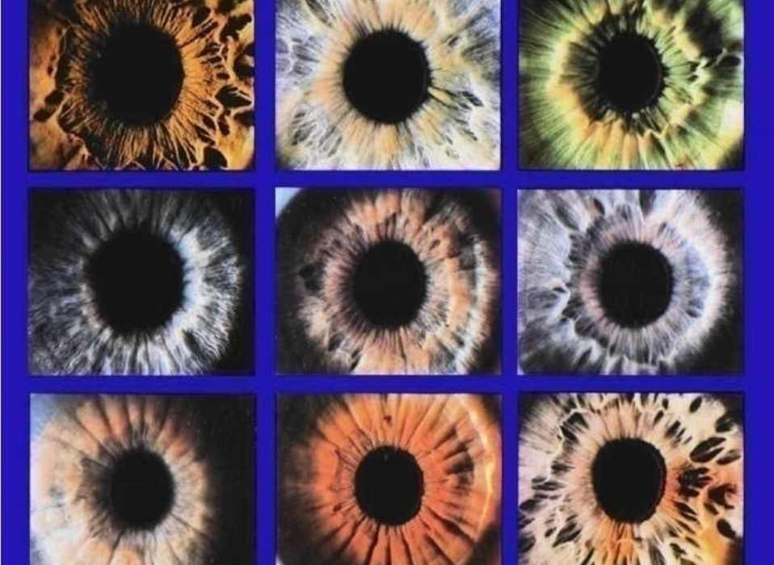

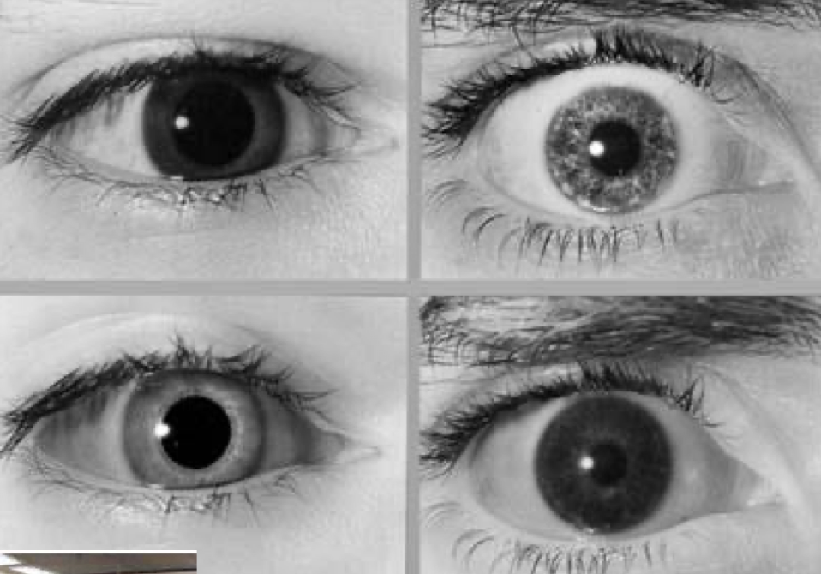
Riconoscimento dell'Iride
La biometria usa delle caratteristiche fisiche per identificare le persone
Vengono estratte delle caratteristiche principali e poi trasformate in un codice univoco (Iris Code)
Algoritmi usati: Algoritmo di Daugman che si servirà dei filtri di Gabor per risalire all'Iris Code
Vantaggi: alta precisione, resistenza all'invecchiamento, difficile da falsificare

Slide 26
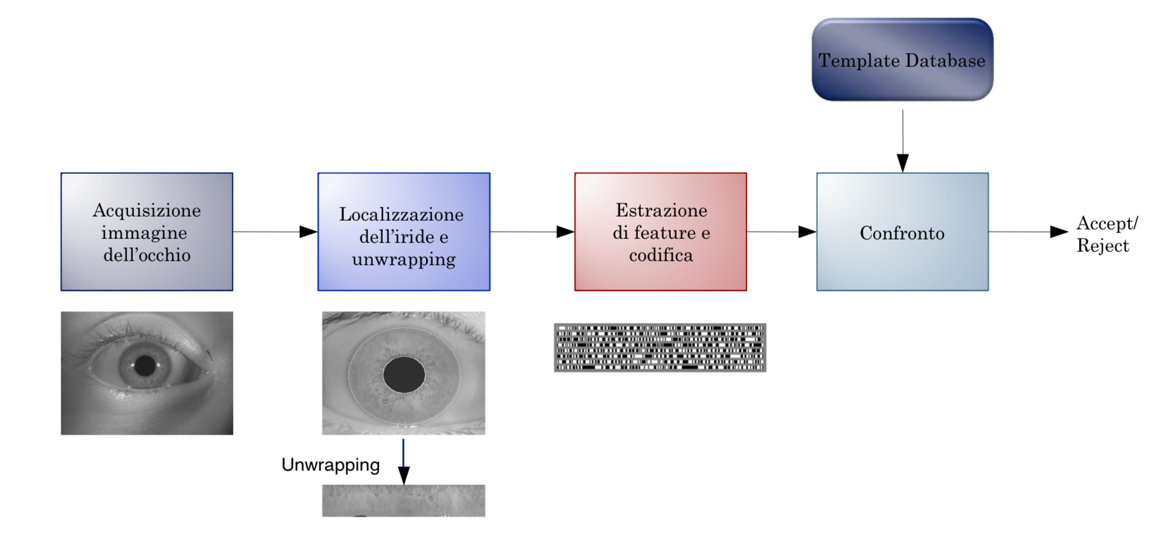


Algoritmo di Daugman

Slide 27
Acquisizione dell'Immagine
È il primo passo fondamentale nell'algoritmo del riconoscimento dell'iride
La qualità dell'immagine influisce direttamente sulla precisione del sistema
Per garantire un'acquisizione ottimale, vengono utilizzate fotocamere specializzate che operano nel vicino infrarosso (NIR, Near Infrared)
Un'immagine inadeguata può compromettere tutto il processo
L’immagine viene convertita in una scala di grigi (8-bit, 256 livelli di intensità)

Slide 28


Algoritmo di Daugman

Slide 29
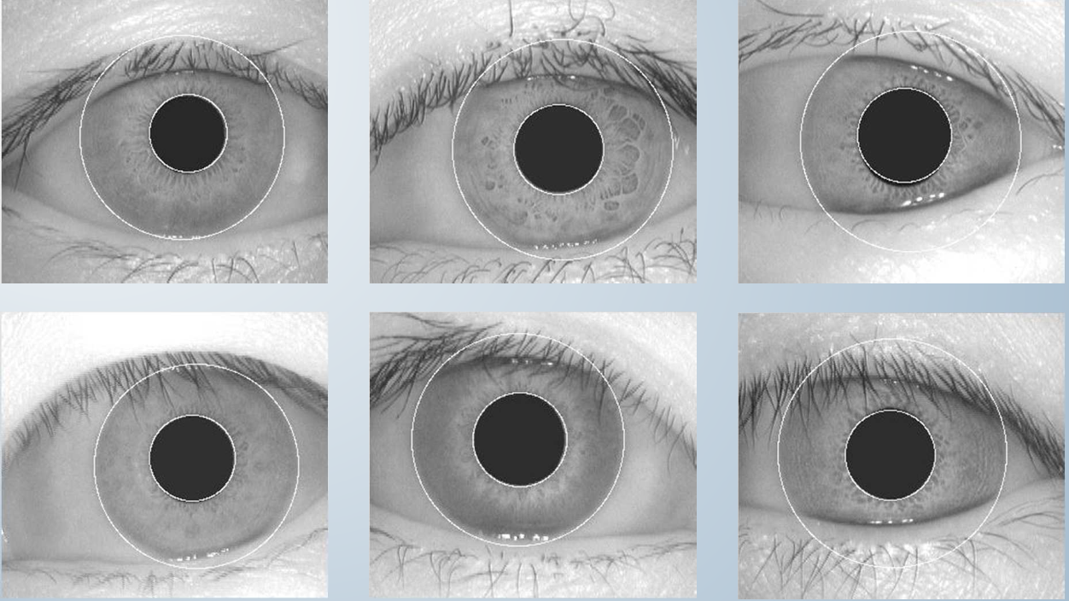
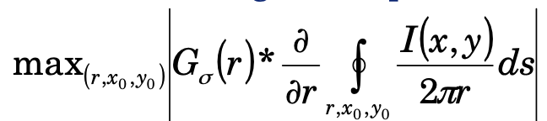
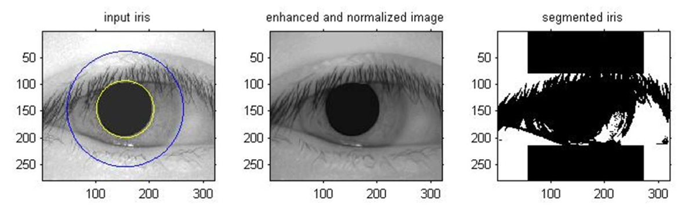

Localizzazione dell'Iride
Daugman utilizza un edge detector circolare basato sulla derivata gaussiana
L'operatore di localizzazione è definito come:
I(x,y) è l’immagine dell’occhio
G(r) è una funzione gaussiana di smoothing che aiuta a ridurre il rumore e a evidenziare le transizioni nei contorni. È definita come:
Obiettivo della formula: trovando il valore di r , x_0 e y_0 otterremo sia il contorno della pupilla sia il bordo esterno dell'iride
Il simbolo * indica una convoluzione

Slide 30


Algoritmo di Daugman

Slide 31
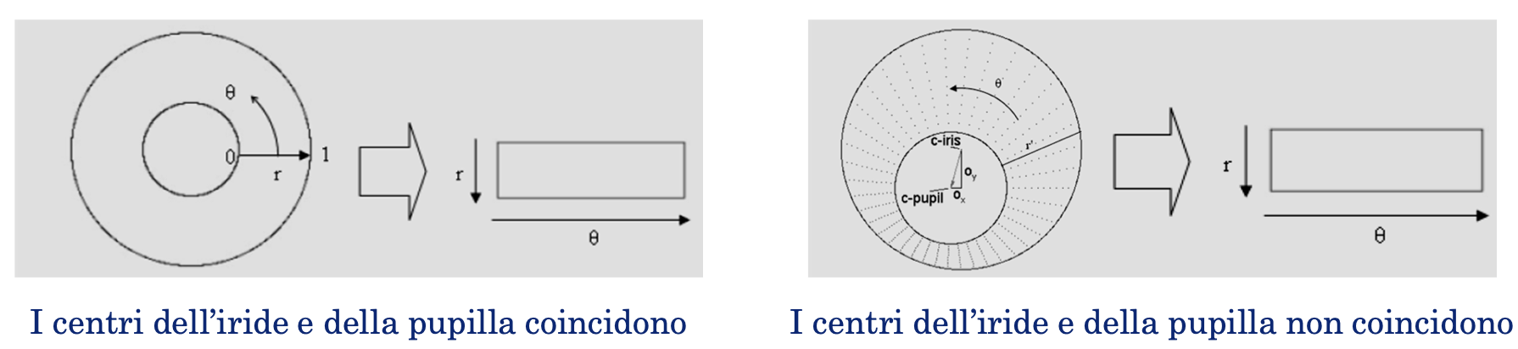
​Unwrapping
Una volta segmentata correttamente l’iride, è necessario compensare eventuali variazioni di grandezza dovute alla dilatazione o contrazione della pupilla.
L'iride viene trasformata da una struttura circolare a una rappresentazione rettangolare standardizzata
Il modello mappa ogni punto dell’iride in un punto di coordinate polari (r,θ), dove r∈[0,1] e θ ∈[0,2π]

Slide 32
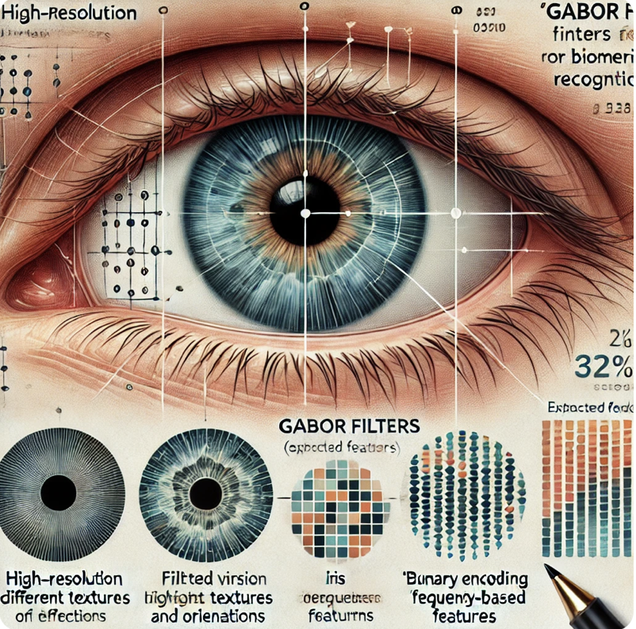
Filtro di Gabor
Fondamentale per ottenere un codice unico per ogni iride: l'iris code.
È uno strumento usato per analizzare le frequenze spaziali di un'immagine
Rileva dettagli fini dell'iride
Filtra le informazioni utili e riduce il rumore

Slide 33
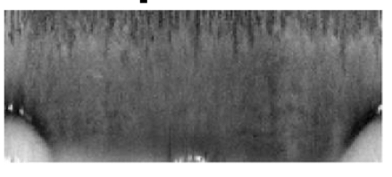
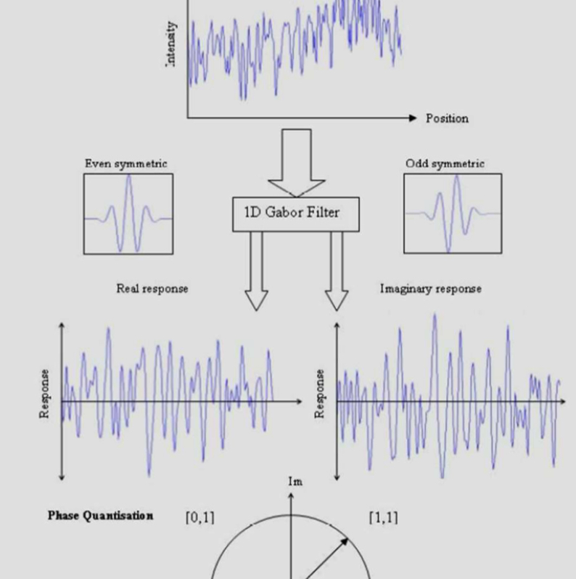
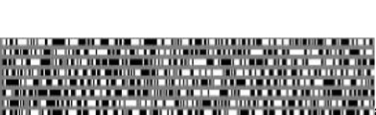
CODIFICA
è un termine generico che si riferisce a qualsiasi processo in cui vengono trasformati dati o informazioni in un formato specifico. Nel contesto del riconoscimento dell'iride, la codifica si riferisce alla rappresentazione numerica o digitale delle caratteristiche distintive dell'iride, che può essere utilizzata per l'archiviazione, il confronto e l'identificazione.

Slide 34

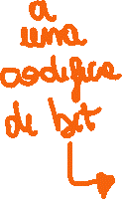




L'iris Code
È un tipo specifico di codifica, sviluppato nel contesto del riconoscimento dell'iride.
Dall'intera immagine dell'iride vengono estratti
un totale di 2048 bit, ovvero 256 byte di informazione
Un aspetto fondamentale dell'IrisCode è che l'informazione estratta è indipendente da fattori che potrebbero influenzare l'immagine, come::
– contrasto della immagine
– livello di grigio medio dell’immagine
– illuminazione presente

Slide 35
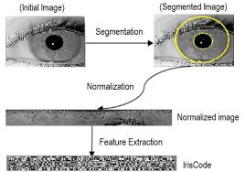
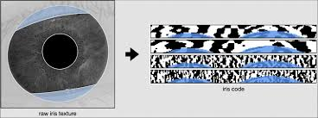
Alcuni ……….esempi

Slide 36



Algoritmo di Daugman

Slide 37









Distanza di Hamming
Il confronto tra due iris code si basa sulla distanza di Hamming tra i due codici di 256 byte.
Se i due pattern sono generati dalla stessa iride, la distanza di Hamming sarà prossima allo 0, a causa dell’elevata correlazione.
Per gestire possibili rotazioni, uno dei due template viene traslato a sinistra e a destra (bit a bit) e sono calcolate di
conseguenza più distanze di
Hamming.
La distanza di Hamming tra due iris code è:
DATA
DALLA SOMMA
DEI BIT
DISCORDANTI
DIVISA
PER
IL NUMERO
TOTALE N DI BIT NEL PATTERN

Slide 38
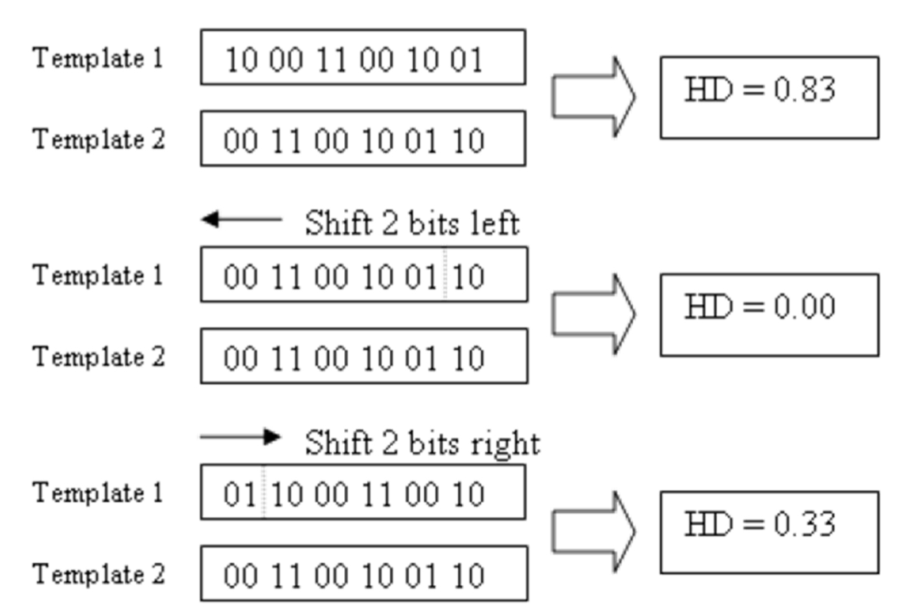









Esempio di iris code matching

Slide 39

RICONOSCIMENTO BIOMETRICO TRAMITE IRIDE Analisi comparativa di pattern unici dell'iride umana
1.Approccio Semplificato
Segmentazione tramite threshold
Confronto pixel-based con distanza euclidea
2. Approccio Biometrico Avanzato
Segmentazione con Canny edge detection
Normalizzazione in coordinate polari
Filtro di Gabor per estrazione pattern
Confronto tramite distanza di Hamming

Slide 40
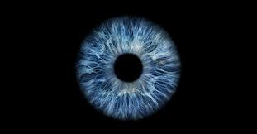
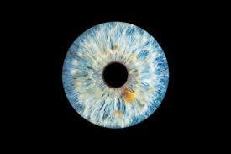
1. Approccio Semplificato
→ Esempio 1.1 con campioni uguali (matching)
→ Esempio 1.2 con campioni diversi (mismatching)
Campione 1: Iride di riferimento
Campione 2: Iride da confrontare
Campione 1: Iride di riferimento
Campione 2: Iride da confrontare

Slide 41
RISULTATI: Approccio Semplificao
Interpretazione:
Distanza < 1000: Iridi molto simili (probabile stesso soggetto)
Distanza 1000-5000: Somiglianza moderata
Distanza > 5000: Iridi diverse (soggetti diversi)
Risultato:
Le iridi appartengono allo stesso soggetto (esempio 1.1)
Le iridi appartengono a un diverso soggetto (esempio 1.2)

Slide 42
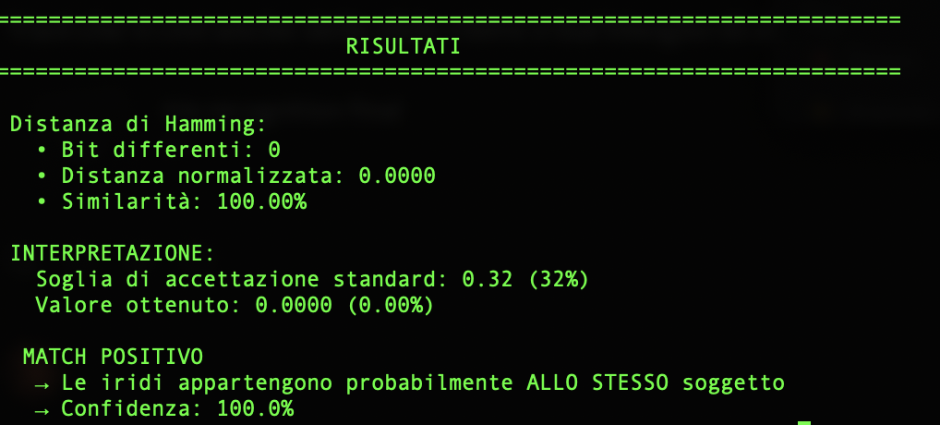
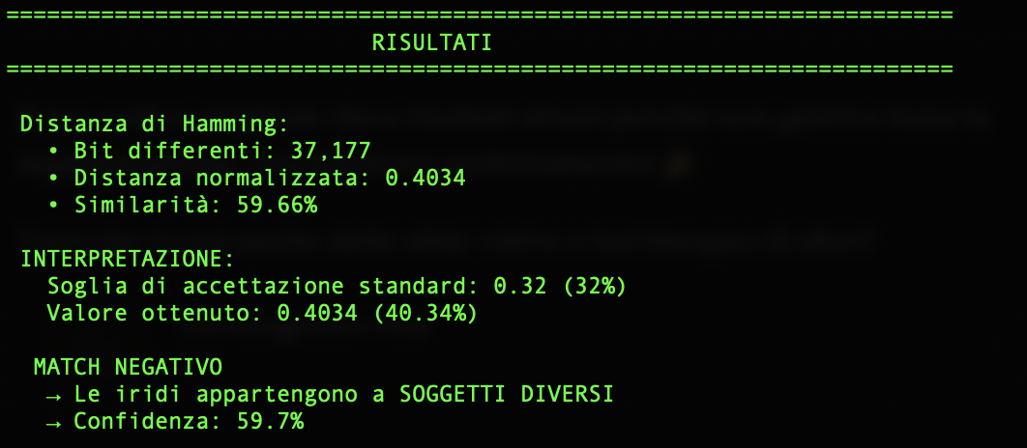
2. Approccio Biometrico Avanzato
→ Esempio 2.1 con campioni uguali (matching)
→ Esempio 2.2 con campioni diversi (mismatching)
Campione 1: Iride di riferimento
Campione 2: Iride da confrontare
Campione 1: Iride di riferimento
Campione 2: Iride da confrontare

Slide 43
RISULTATI: Approccio Biometrico Avanzato
Interpretazione:
Distanza < 1000: Iridi molto simili (probabile stesso soggetto)
Distanza 1000-5000: Somiglianza moderata
Distanza > 5000: Iridi diverse (soggetti diversi)
Risultato:
Le iridi appartengono allo stesso soggetto (esempio 2.1)
Le iridi appartengono a un diverso soggetto (esempio 2.2)

Slide 44
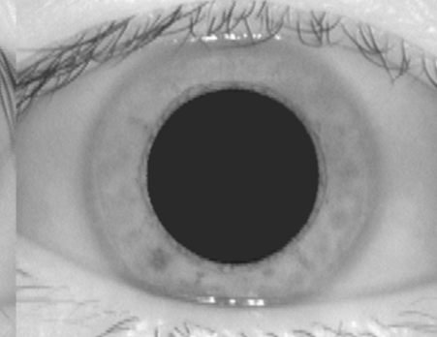
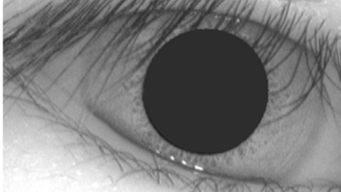
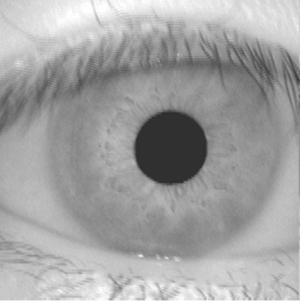
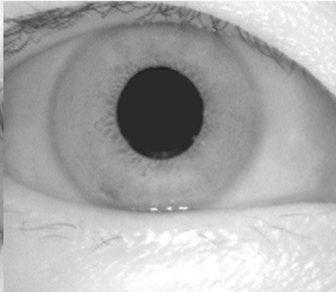
Problemi nel matching :
L’immagine dell’iride può risultare di bassa qualità, portando quindi all’impossibilità di create il template (failure to enroll).
Alcuni test recenti hanno mostrato che fino al 7% delle acquisizioni falliscono a causa di anomalie (occhi lacrimanti, ciglia troppo lunghe, lenti a contatto troppo spesse).
L’iride può cambiare nel tempo (ad esempio a causa di malattie agli occhi) determinando così delle false rejection

Slide 45
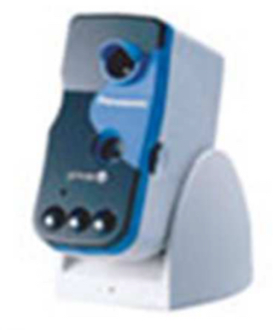
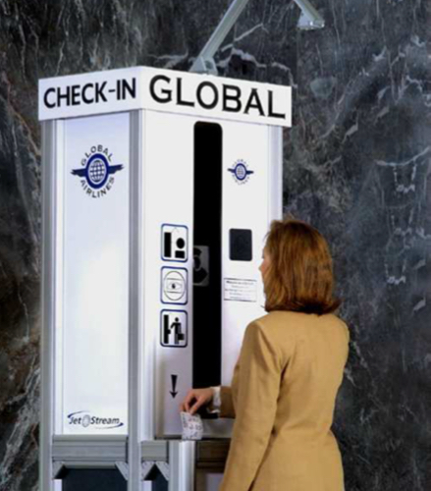
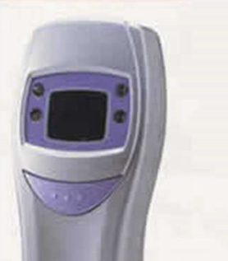



Dispositivi di acquisizione
Dispositivi di acquisizione tramite l’iride
I tipi di dispositivi per l’acquisizione tramite l’iride possono essere :
Montati a muro
Portatili

Slide 46




Alcuni esempi di applicazioni reali di autenticazione tramite l’iride
Ogni giorno si effettuano più di 3.8 miliardi di confronti. Il tempo medio di matching è solo una frazione di secondo.
Il riconoscimento dell’iride è applicato su larga scala negli Emirati Arabi Uniti;
All’aeroporto di Schiphol, le persone che viaggiano frequentemente sono identificate usando l’iride e possono entrare in Olanda senza mostrare il passaporto.
All’aeroporto di Francoforte, per evitare lunghe file, è possibile usare un sistema di riconoscimento automatico del passaporto basato su iride.
A Tokyo i residenti di un condominio accedono al palazzo usando l’iride; se la persona è riconosciuta un ascensore la porta direttamente al piano del suo appartamento.

Slide 47



L’iride e la privacy
Regolamento Generale sulla Protezione dei Dati (GDPR) – UE 2016/679: Il GDPR è la normativa principale in Europa che regolamenta la protezione dei dati personali. Esso stabilisce che i dati biometrici, come le immagini dell'iride, sono considerati dati sensibili (articolo 9 del GDPR). L'elaborazione di tali dati è consentita solo in circostanze molto specifiche, come con il consenso esplicito dell'interessato o per motivi di sicurezza pubblica. Le aziende che utilizzano i dati biometrici devono implementare misure di sicurezza rigorose per proteggerli e garantire che siano trattati in modo trasparente e responsabile.
Direttiva ePrivacy (Direttiva 2002/58/CE): Sebbene la direttiva ePrivacy si concentri principalmente sulla protezione dei dati nel contesto delle comunicazioni elettroniche, essa si applica anche in relazione alla raccolta di dati biometrici nei dispositivi. La direttiva impone restrizioni sul trattamento dei dati personali tramite tecnologie di tracciamento e accede alle informazioni attraverso dispositivi elettronici, se non ottenuto il consenso dell'utente.
Legge sulla protezione dei dati personali – Italia (D.Lgs. 196/2003, Codice Privacy): In Italia, il Codice Privacyregola il trattamento dei dati personali, compresi quelli biometrici. È stato aggiornato dal GDPR, ma continua a stabilire che i dati biometrici richiedono un'attenzione speciale e devono essere trattati solo in circostanze legittime. Inoltre, la legge italiana stabilisce che qualsiasi trattamento di dati biometrici deve rispettare i principi di necessità e proporzionalità, e garantire che i diritti degli individui siano rispettati.

Slide 48
Conclusioni
Importanza dell’occhio nel riconoscimento identitario L’occhio rappresenta una delle fonti biometriche più affidabili, grazie alla presenza di strutture altamente distintive e stabili nel tempo.
Localizzazione dell’occhio: Trasformata di Hough La Trasformata di Hough consente di individuare forme circolari come pupilla e iride, offrendo un approccio classico e robusto alla localizzazione dell’occhio.
Confronto metodologico: Hough vs MediaPipe Dal confronto emerge che MediaPipe offre maggiore velocità e adattabilità in contesti dinamici, mentre Hough risulta più semplice e interpretabile, ma meno flessibile in condizioni complesse.
Ruolo dell’iride Una volta localizzato l’occhio, l’attenzione si concentra sull’iride, che costituisce la vera informazione biometrica grazie alla sua unicità e stabilità.
Riconoscimento dell’iride Il riconoscimento dell’iride si basa sull’estrazione di pattern distintivi, permettendo un’identificazione accurata anche in presenza di variazioni di illuminazione o acquisizione.
Algoritmo di Daugman L’algoritmo di Daugman rappresenta lo standard di riferimento per il riconoscimento dell’iride, grazie alla generazione dell’Iris Code, che consente confronti rapidi, affidabili e sicuri.

Slide 49








Risorse utilizzate

Slide 50
Sitografia
Chrome-extension://efaidnbmnnnibpcajpcglclefindmkaj/https://vision.unipv.it/corsi/VisioneArtificiale-ls/lucidi/VA-06.pdf
https://pmc.ncbi.nlm.nih.gov/articles/PMC3925117/?utm
https://www.cse.unr.edu/~bebis/CS474/Handouts/HoughTransformPaper.pdf
https://www.cs.utexas.edu/~dana/HoughT.pdf
https://szeliski.org/Book/drafts/SzeliskiBook_20100903_draft_Chapter7.pdf
https://www.cs.cmu.edu/~./pausch/Teaching/eyeTracking.pdf
file:///C:/Users/ginev/Downloads/fninf-05-00026.pdf
https://ieeexplore.ieee.org/abstract/document/1565482
https://ai.google.dev/edge/mediapipe/solutions/vision/face_landmarker/python?hl=it
https://storage.googleapis.com/mediapipe-assets/Model%20Card%20MediaPipe%20Face%20Mesh%20V2.pdf
https://www.garanteprivacy.it/home/docweb/-/docweb-display/docweb/9999748

Slide 51
GRAZIE PER LA VOSTRA ATTENZIONE!

